Slide 1
Dopinglistan
Ren vinnare

Slide 2


Dopinglistan
I dopinglistan står ämnen och metoder som är förbjudna för dig som idrottare. Det kallas doping.
Vissa saker är alltid förbjudet.
Vissa saker är förbjudet när du tävlar, men inte annars.
Allt det står i dopinglistan.

Slide 3
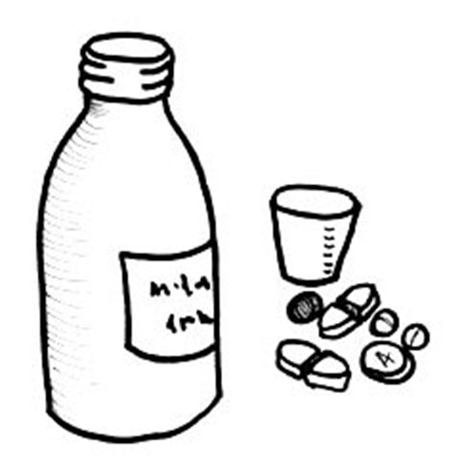
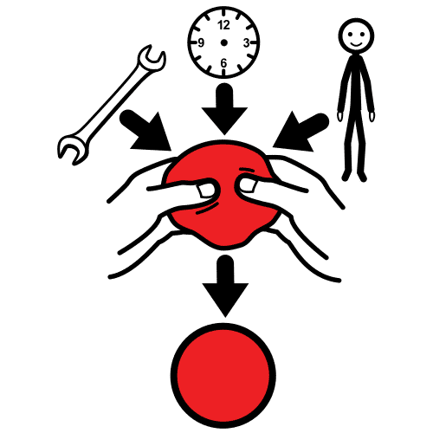
Dopinglistan
I dopinglistan står vilka;
Ämnen som är förbjudna att ha i kroppen när man är idrottare.
Det kallas substanser.
Olika sätt att göra på som är förbjudet.
Det kallas metoder.
Dopinglistan gäller för alla som idrottar i hela världen.
Oavsett nivå eller idrott.

Slide 4
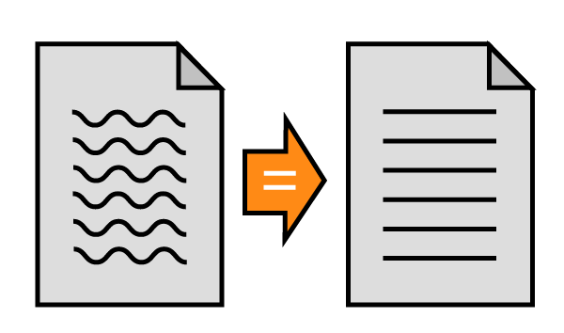


Dopinglistan
Det är WADA som gör listan över vad som är förbjudet.
Listan är först på engelska.
Antidoping Sverige översätter listan till svenska.
Du kan hitta dopinglistan på Antidoping Sveriges webbplats.

Slide 5
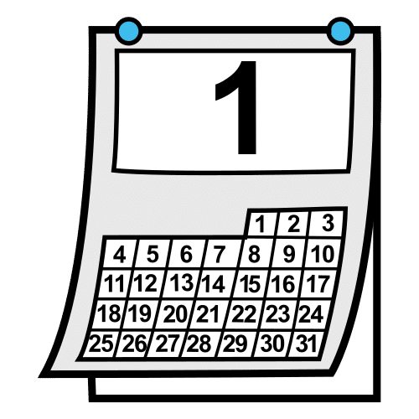

Dopinglistan
Den 1 januari varje år gäller en ny dopinglista.
Ibland har saker ändrats och ibland ser det likadant ut som året innan.
Det är därför viktigt att du tittar i dopinglistan ofta.
Det är för att vara säker på vad som gäller för din idrott just nu.

Slide 6
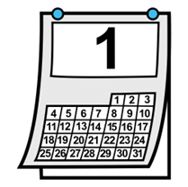





Vad stämmer?
Det kommer en ny dopinglista varje år
Det räcker med att du har läst i dopinglistan 1 gång. Den ändras aldrig.
Dopinglistan gäller i alla länder
Vissa saker i dopinglistan är bara förbjudet när du tävlar.

Slide 7
Vad stämmer?
Det kommer en ny dopinglista varje år
Det räcker med att du har läst i dopinglistan 1 gång. Den ändras aldrig.
Dopinglistan gäller i alla länder
Vissa saker i dopinglistan är bara förbjudet när du tävlar.
Notes:
Svar på andra påståendet som är felaktigt: Du behöver läsa dopinglistan ofta. Varje år kan den innehålla nya eller andra saker som du behöver veta.

Slide 8


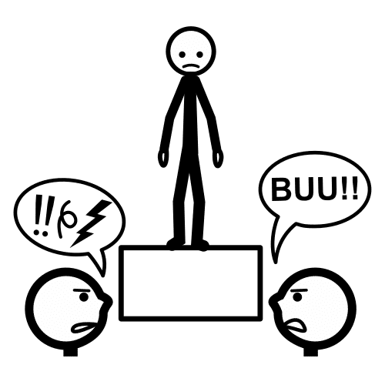
Dopinglistan
För att få vara med på dopinglistan måste ämnet eller metoden:
Göra dig starkare, snabbare eller något annat som gör dig bättre i din idrott med hjälp av doping.
Vara farligt för din hälsa.
Strida mot idrottens anda. Alltså göra idrotten orättvis med bland annat fusk.

Slide 9

Det är du själv som är ansvarig om något som står i dopinglistan hittas i din kropp.

Slide 10
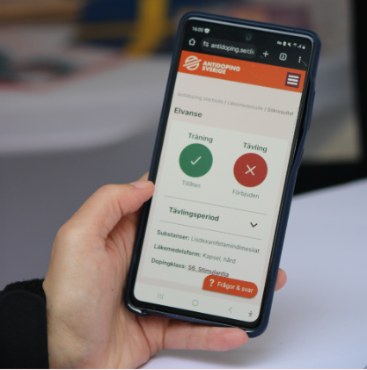
Om du behöver äta medicin
Då kan du använda sökverktyget Läkemedelssök som du hittar på Antidoping Sveriges webbsida.
Där kan du se om ditt läkemedel innehåller något som är doping.
Där kan du också se när ditt läkemedel är förbjudet och tillåtet.
Ta hjälp av någon som kan, om du är osäker.

Slide 11






Jag har koll på…
Att det som finns i min kropp är mitt ansvar
Att jag måste ha koll på dopinglistan
Att jag måste kolla min medicin först
Att jag bara får ta tillåten medicin

Slide 12
Bilder: Papunets bildbank, papunet.net, Elina Vanninen, Annakaisa Ojanen, Sergio Palao / ARASAAC, Kuvako, Mulberry Symbols och Sclera. Vissa bilder är redigerade från originalversion.
Logga: Antidoping Sverige, WADA samt Riksidrottsförbundet hämtade från respektive webbplats.
Foto: Antidoping Sverige
Materialet är framtaget av Antidoping Sverige.

